Slide 1

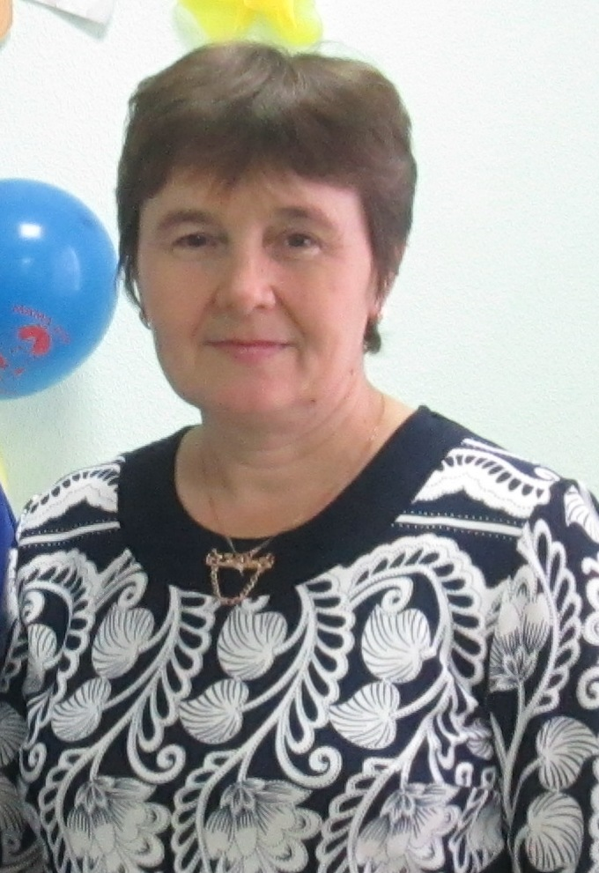
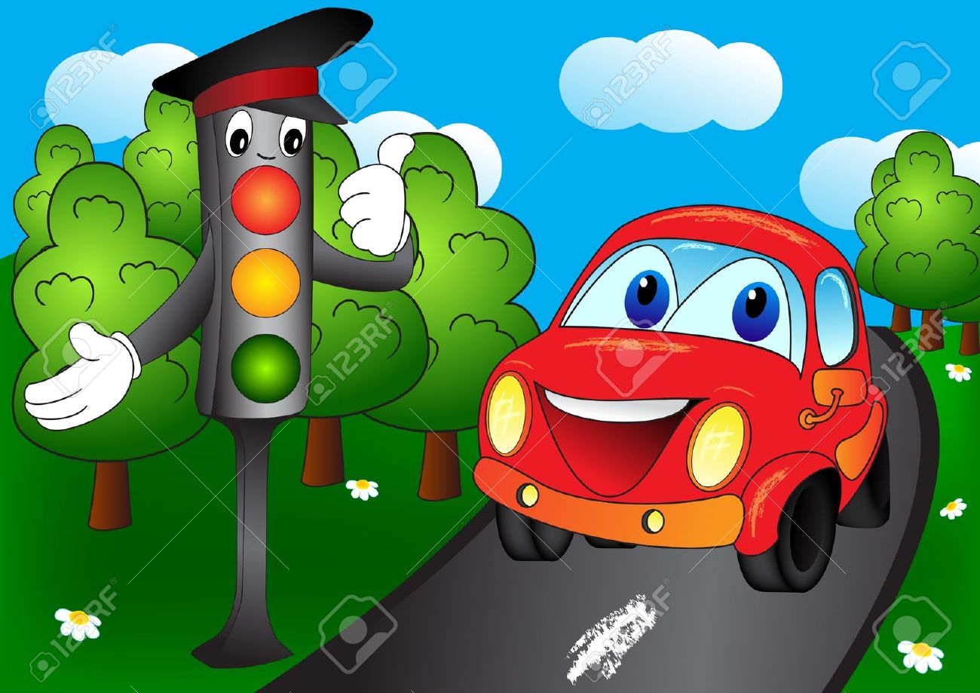

Балаларга юл йөрү кагыйдәләре өйрәтү
«ЯШЕЛ УТ – 2016» бәйгесе

Slide 2
“Кайбыч муниципаль районы Борындык “Гөлбакча” балалар бакчасы” муниципаль бюджет мәктәпкәчә белем бирү учреждениесе тәрбиячесе
Нигъмәтҗанова
Рузалинә Рифкать кызы

Slide 3
Туган елым: 18.09.1968
Адресым: Кайбыч районы
Борындык авылы
Эш урыным: Татарстан Республикасы
Кайбыч муниципаль районы
Борындык “Гөлбакча” балалар бакчасы.
Вазифам: тәрбияче
Эш стажым: 28 ел
Белемем: югары
Квалификацион категориям: беренче

Slide 4

Балаларга юл йөрү кагыйдәләре өйрәтү тәҗрибәсеннән
Балаларга кечкенәдән үк юл куркынычсызлыгы кагыйдәләрен өйрәтү, аларда юлда йөрү күнекмәләре формалаштыру – балалар бакчасы тәрбиячесенең изге бурычы.

Slide 5
Балаларны юлларда үзләрен хәвефсез тотарга өйрәтүне оештыру һәм үткәрүдә системалы якын килүне берничә этапка аерып тормышка ашырабыз.
Беренче этапта система эшчәнлегенең төп максатларын һәм юнәлешләрен, составын һәм структурасын регламентлый торган норматив документлар әзерлибез.
Юл йөрү куркынычсызлыгын өйрәтүче программалар
2.Укыту-тәрбия планы
3. Янил урта мәктәбе белән уртак эш планы
4. Юл йөрү кагыйдәләрен (ЮЙК) өйрәтү буенча эш планы.

Slide 6
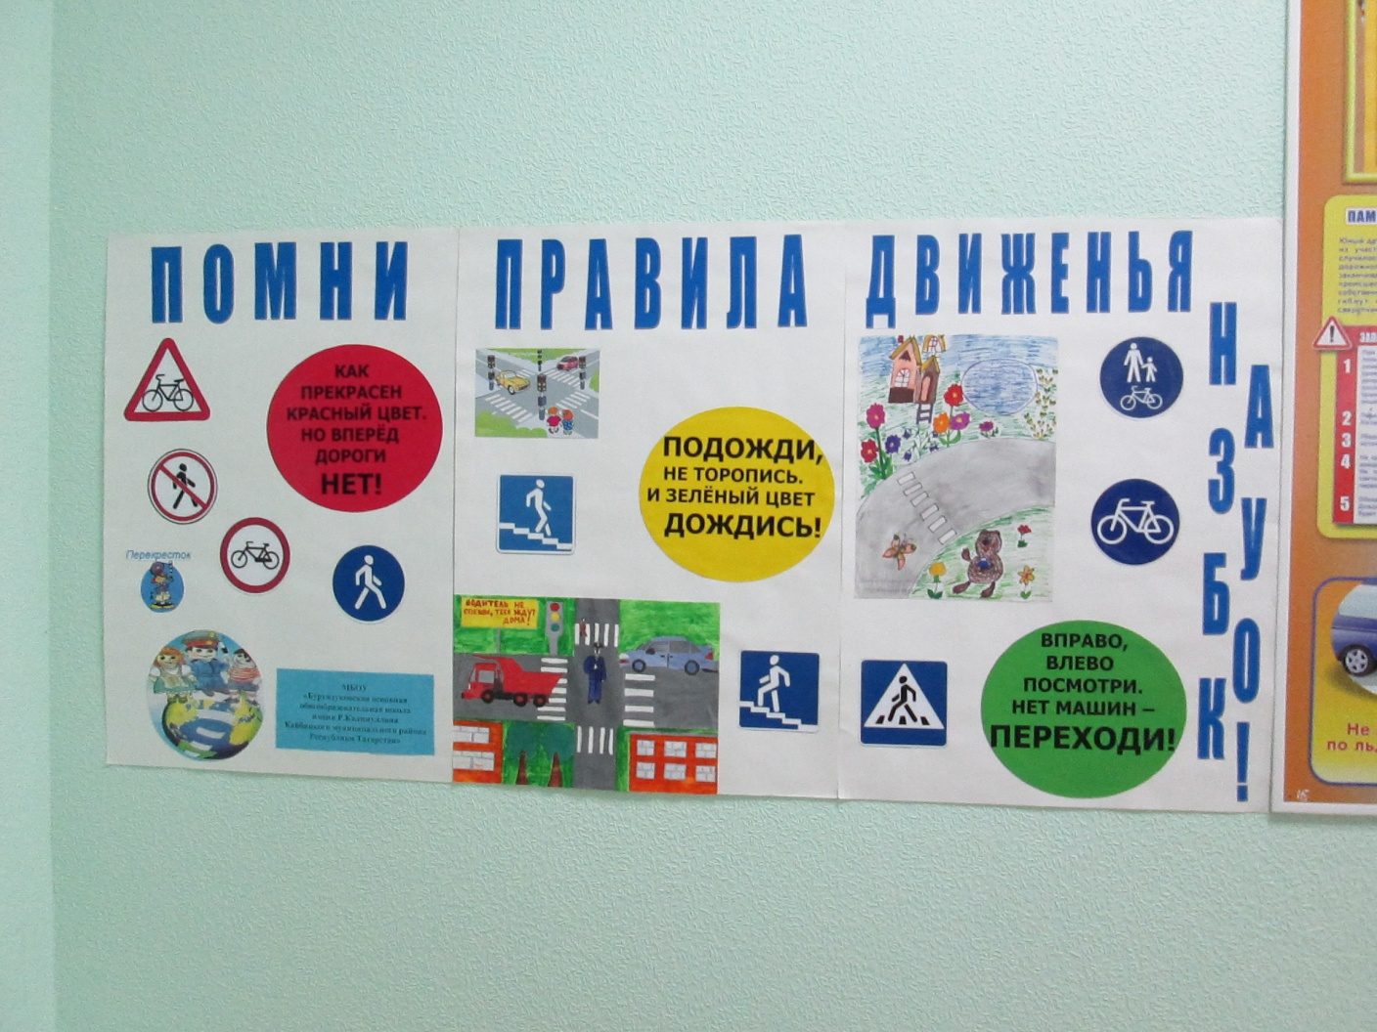
Икенче этапта система эшчәнлеге юнәлешләрен тормышка ашыру өчен, юлларда үзеңне хәвефсез тотарга өйрәтү буенча тәрбиячеләрнең белемен күтәрү.
Өченче этапта юлларда юл- транспорт травматизмын профилактикалау буенча педагогик процессны оештыру эшләре.

Slide 7
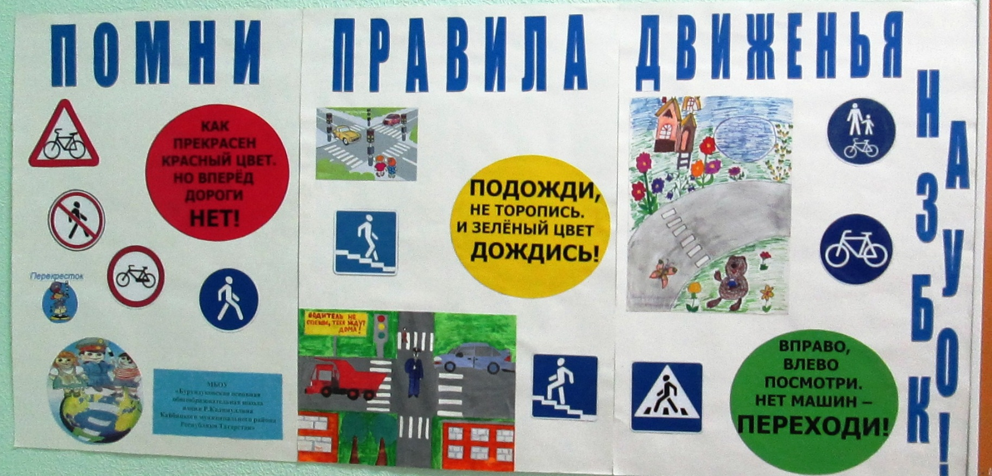
Балаларны ЮЙК өйрәтү программасына нигезләнеп, үзебез туплаган методик кулланмаларны өйрәнеп һәр төркем балалары өчен перспектив планнар төзедек.

Slide 8
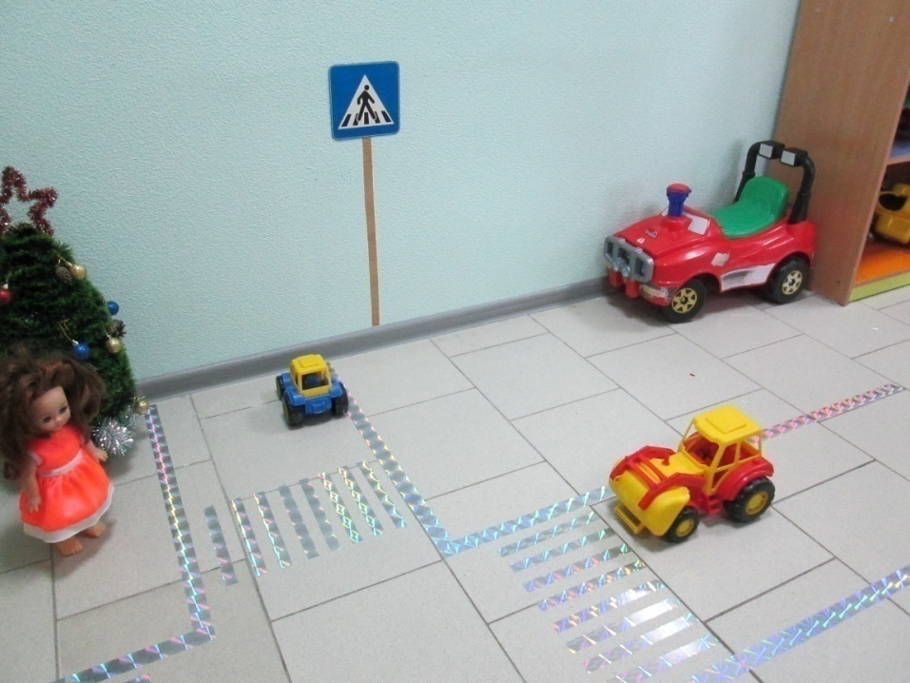
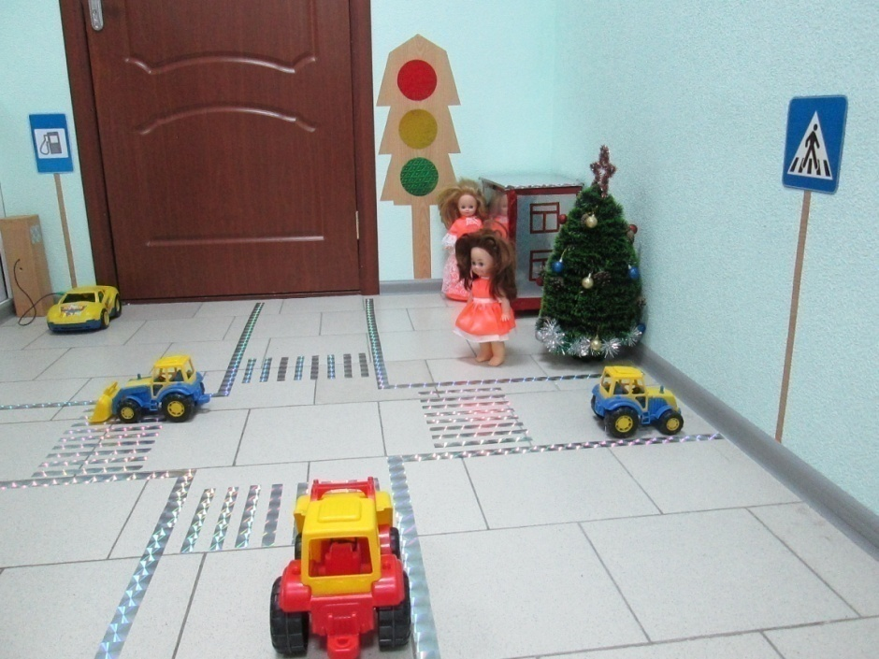
Теләгән нәтиҗәләргә ирешү өчен, балаларга ЮЙК белем бирү эшчәнлеге вакытында гына түгел, балалар эшчәнлегенең барлык төрләрендә өйрәтәбез ( иҗади уеннарда, сынлы сәнгать эшчәнлегендә, интеграцияләнгән дәрестә, саф һавада йөргәндә, иртәнге гимнастика вакытында)

Slide 9

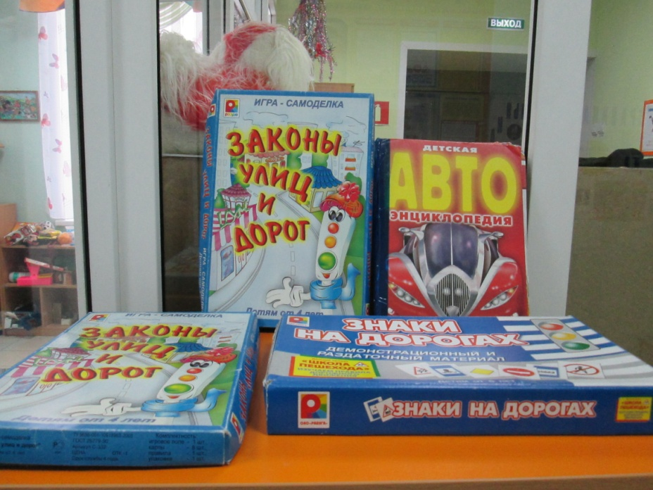
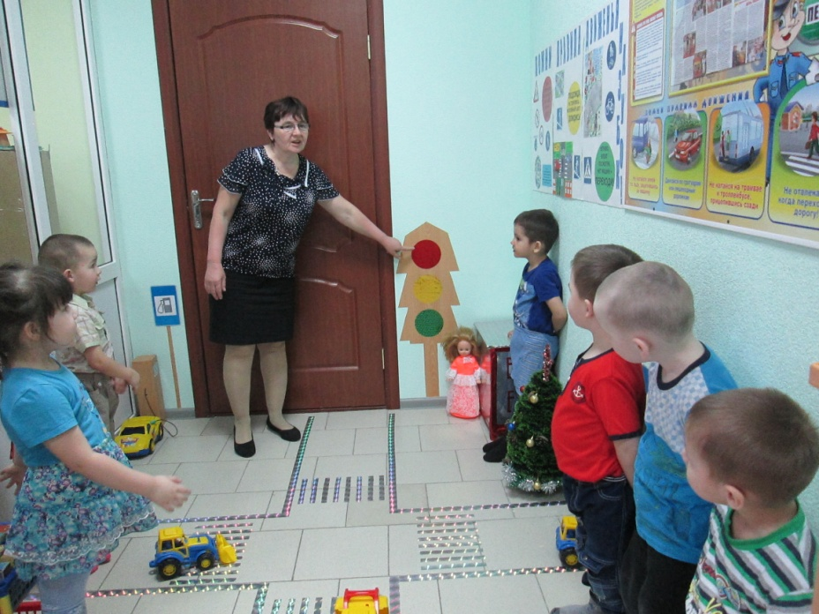
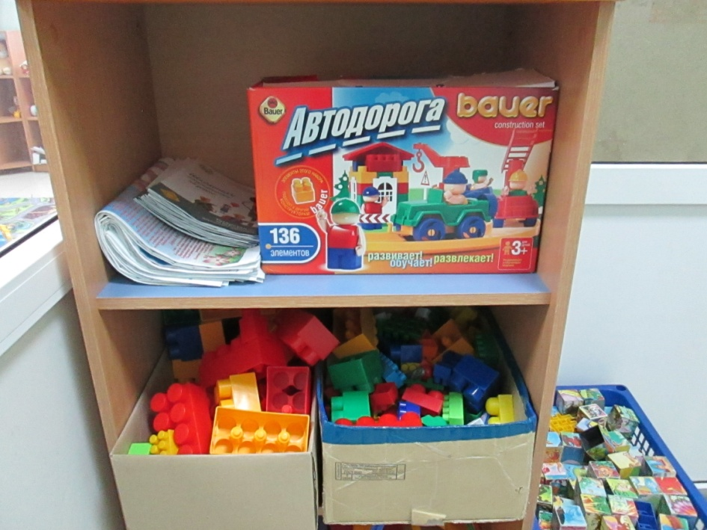

Slide 10
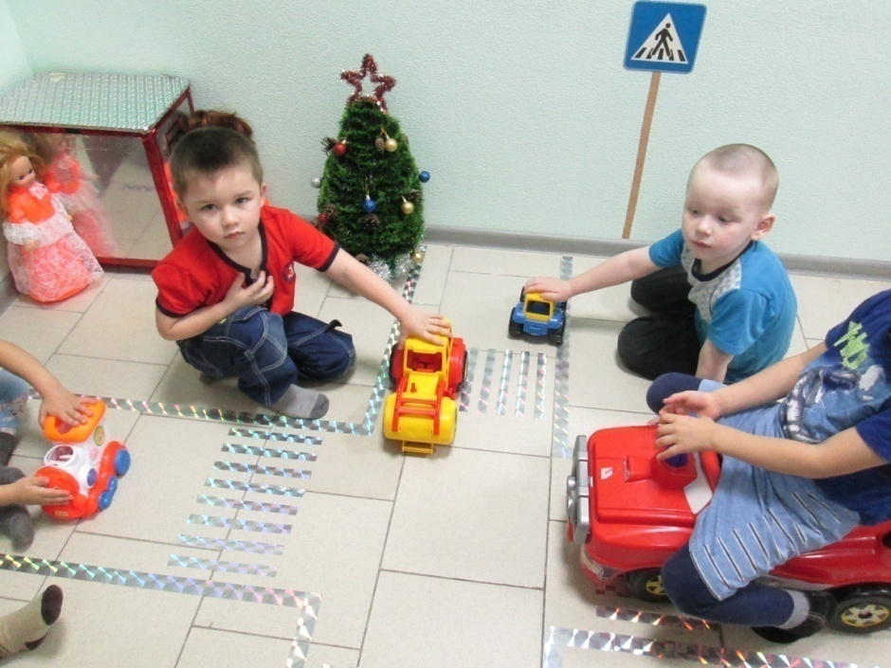
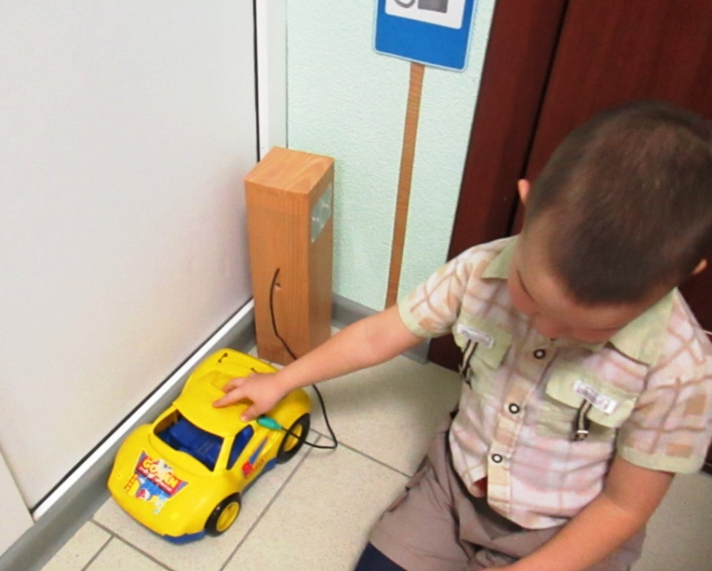
Төркем бүлмәсендә оештырылган ЮЙК почмагы балаларда кызыксындыру уята, аларны уеннарда активлаштыра. Группадагы бу почмакта балалар мөстәкыйль рәвештә уеннар оештыру өчен кирәкле атрибутлар булдырылган. Юл билгеләре, машиналар, авыл урамы макеты, юл хәрәкәтен җайга салучының атрибутлары.

Slide 11
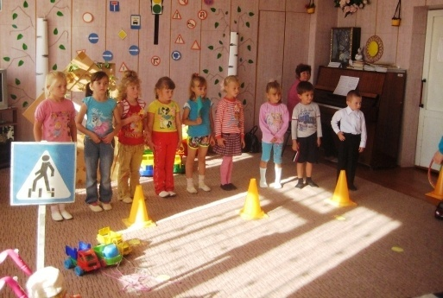
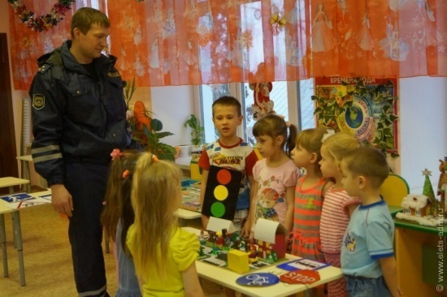
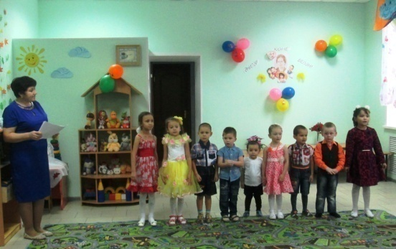
Балаларның ЮЙК буенча белемнәрен арттыруда,
үстерүдә тагын бер юнәлеш булып бәйрәмнәр, күңел
ачу кичәләре тора. Безнең балалар бакчасында бу өлкәдә
тәрбиячеләр иҗади эшлиләр.Алар балаларга аңлаешлы
итеп үзләре сценарияләр төзиләр, эшкәртәләр. Балалар бу
бәйрәмдә уйнап, биеп, җырлап, шигырьләр сөйләп ЮЙК
буенча тормыш дәресләренә өйрәнәләр.

Slide 12
Башкарган эшләребезнең нәтиҗәләре тиешле югарылыкта булсын өчен, ЮЙК буенча әти- әниләр белән тыгыз элемтәдә эшлибез. Алар белән төрле кичәләр үткәрелә. Ачык ишекләр көнендә төп шөгыльләрдән тыш, әти-әниләр белән төрле уеннар оештырыла, балаларга кызыклырык, уйландырырлык итеп өстәл театрлары үткәрелә.

Slide 13
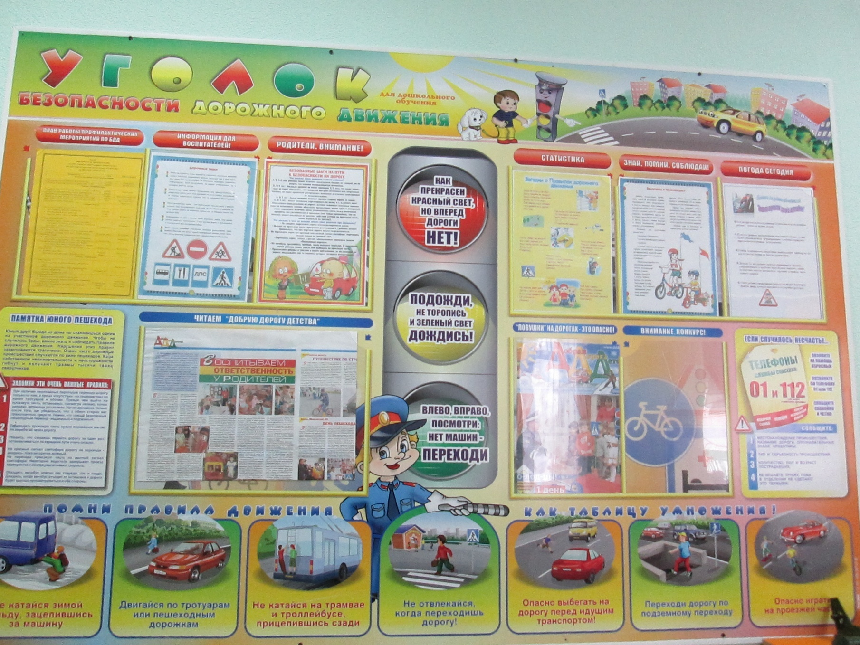

Slide 14
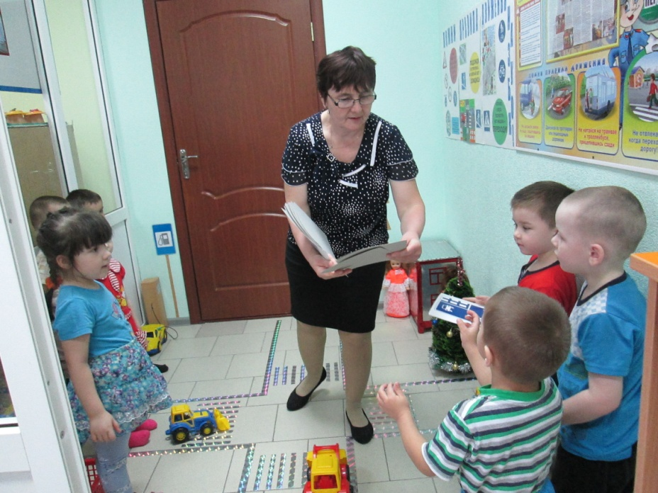
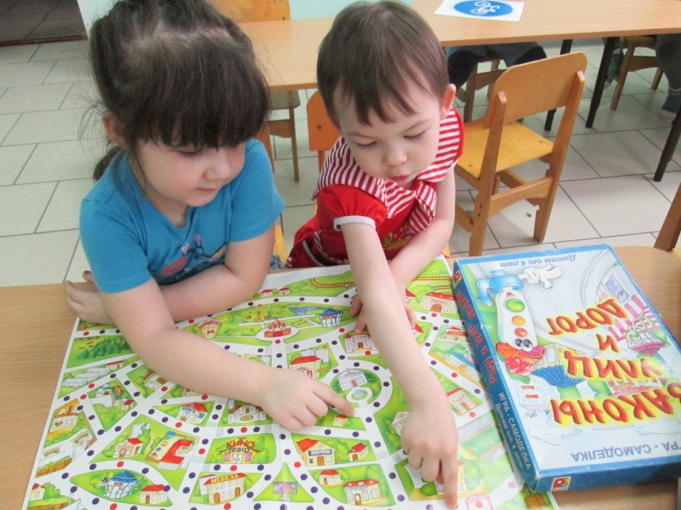
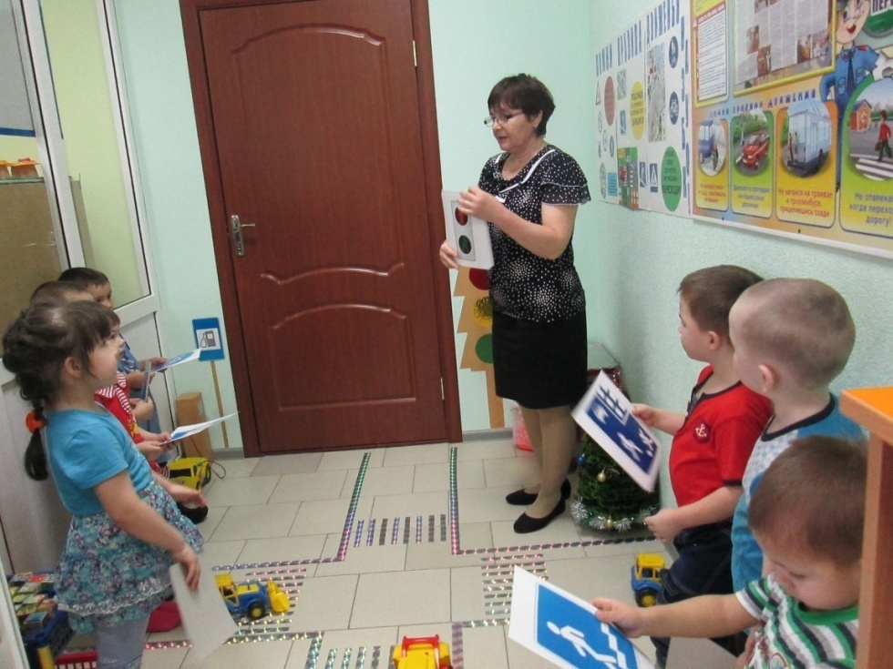
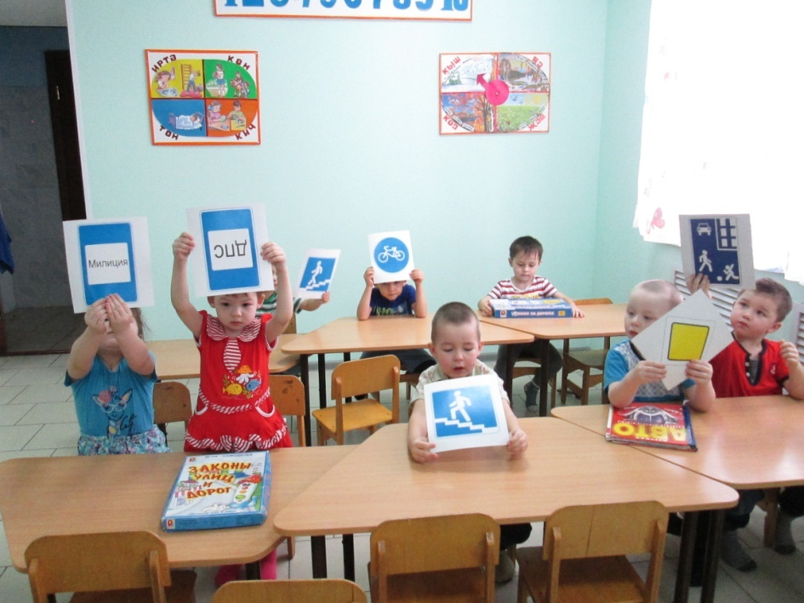

Slide 15
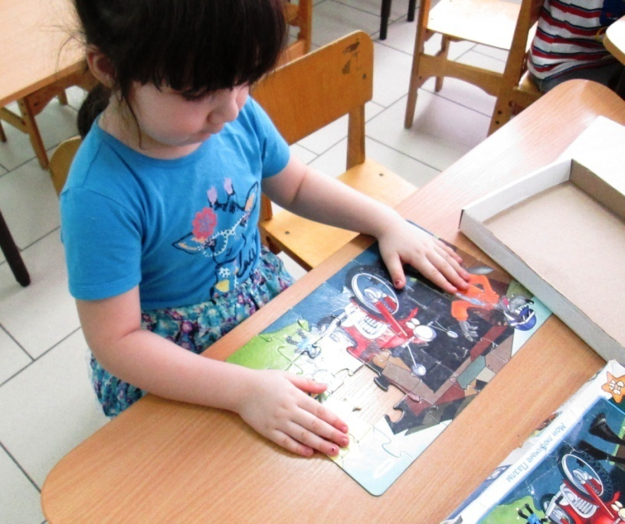
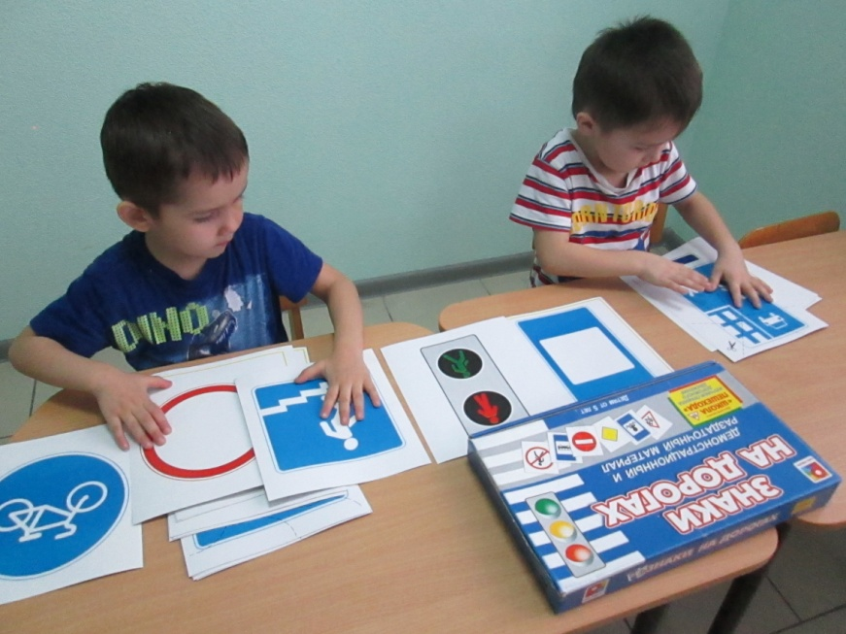
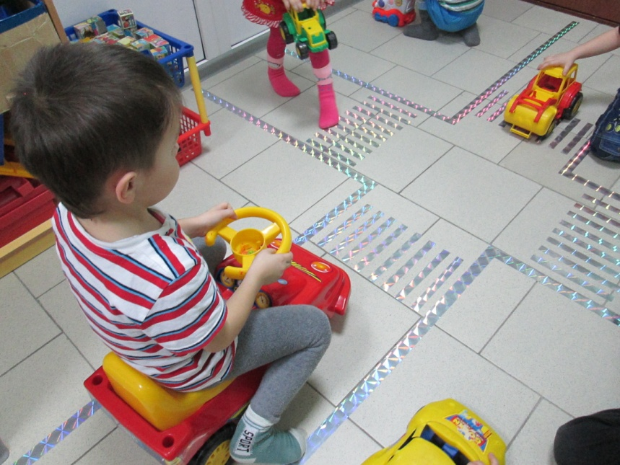
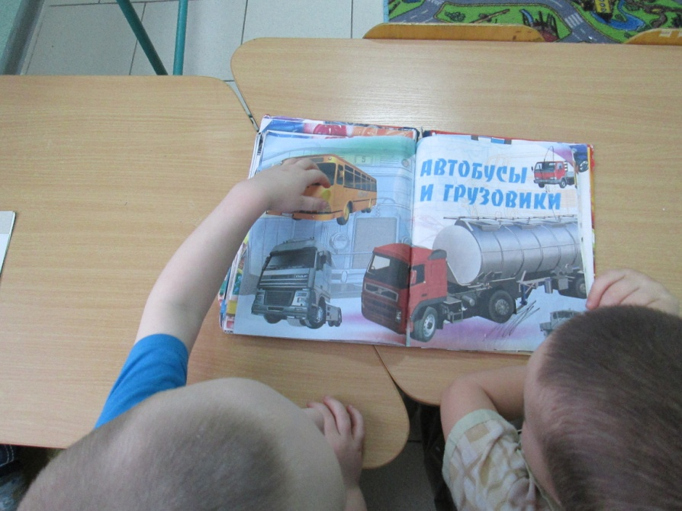
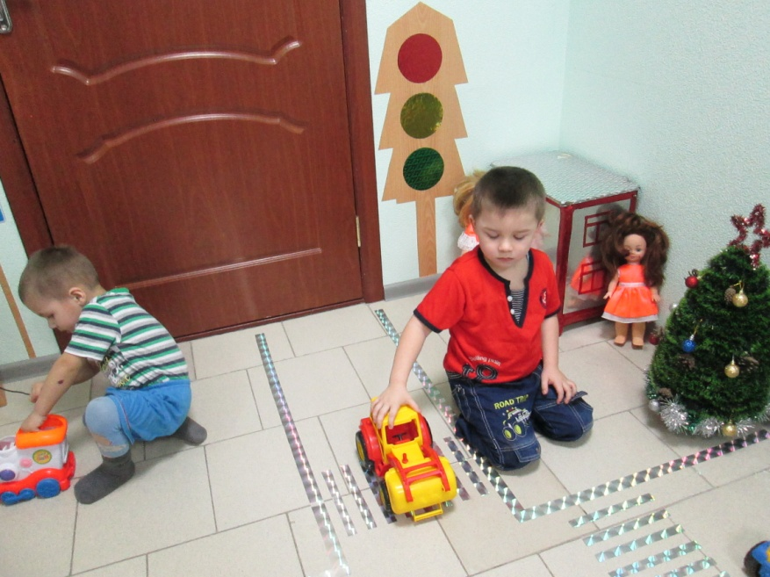

Slide 16
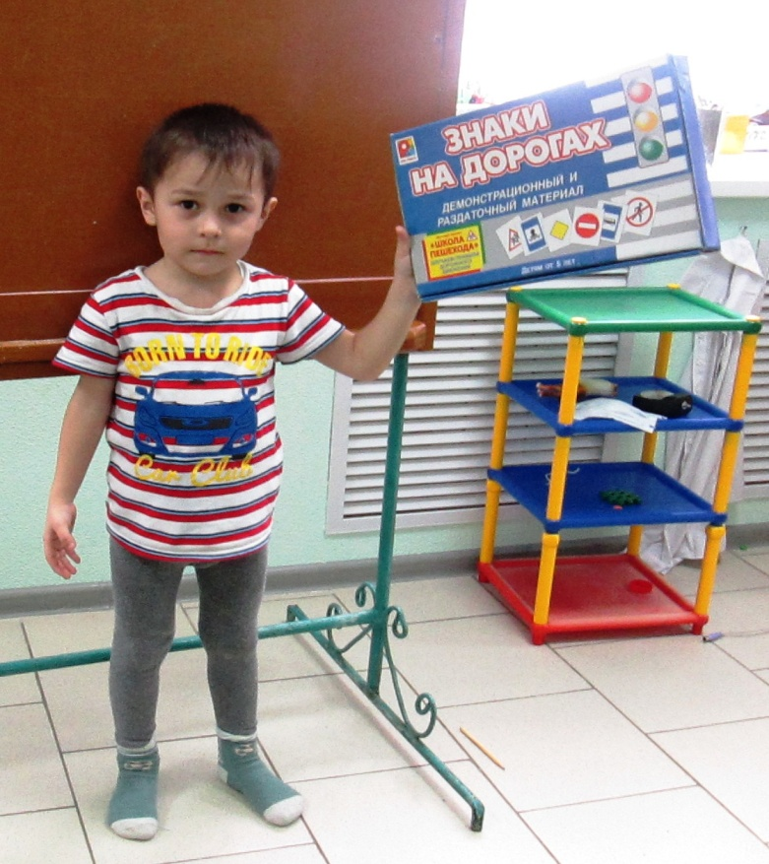

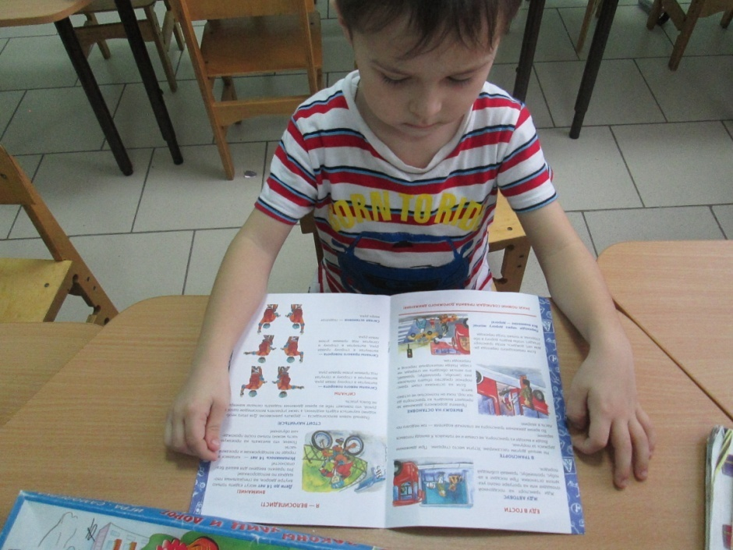
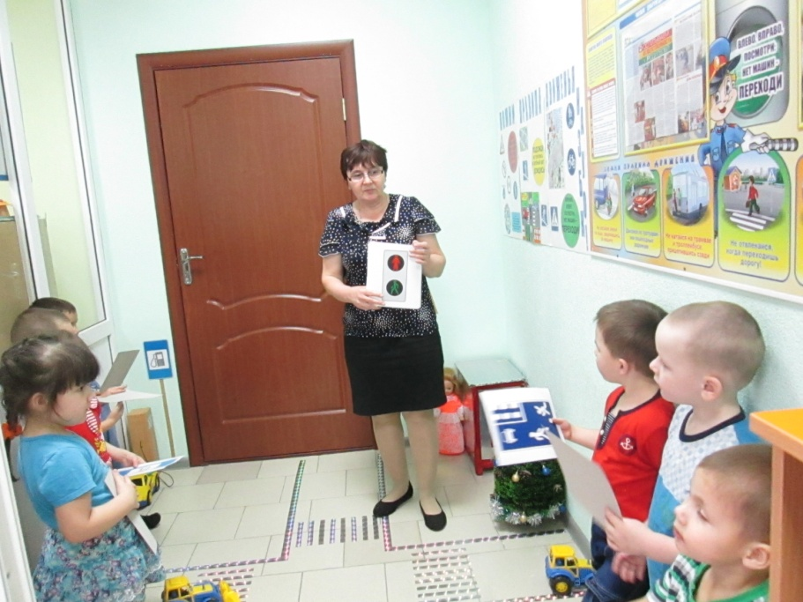

Slide 17
Игътибарыгыз өчен рәхмәт!

